Slide 1
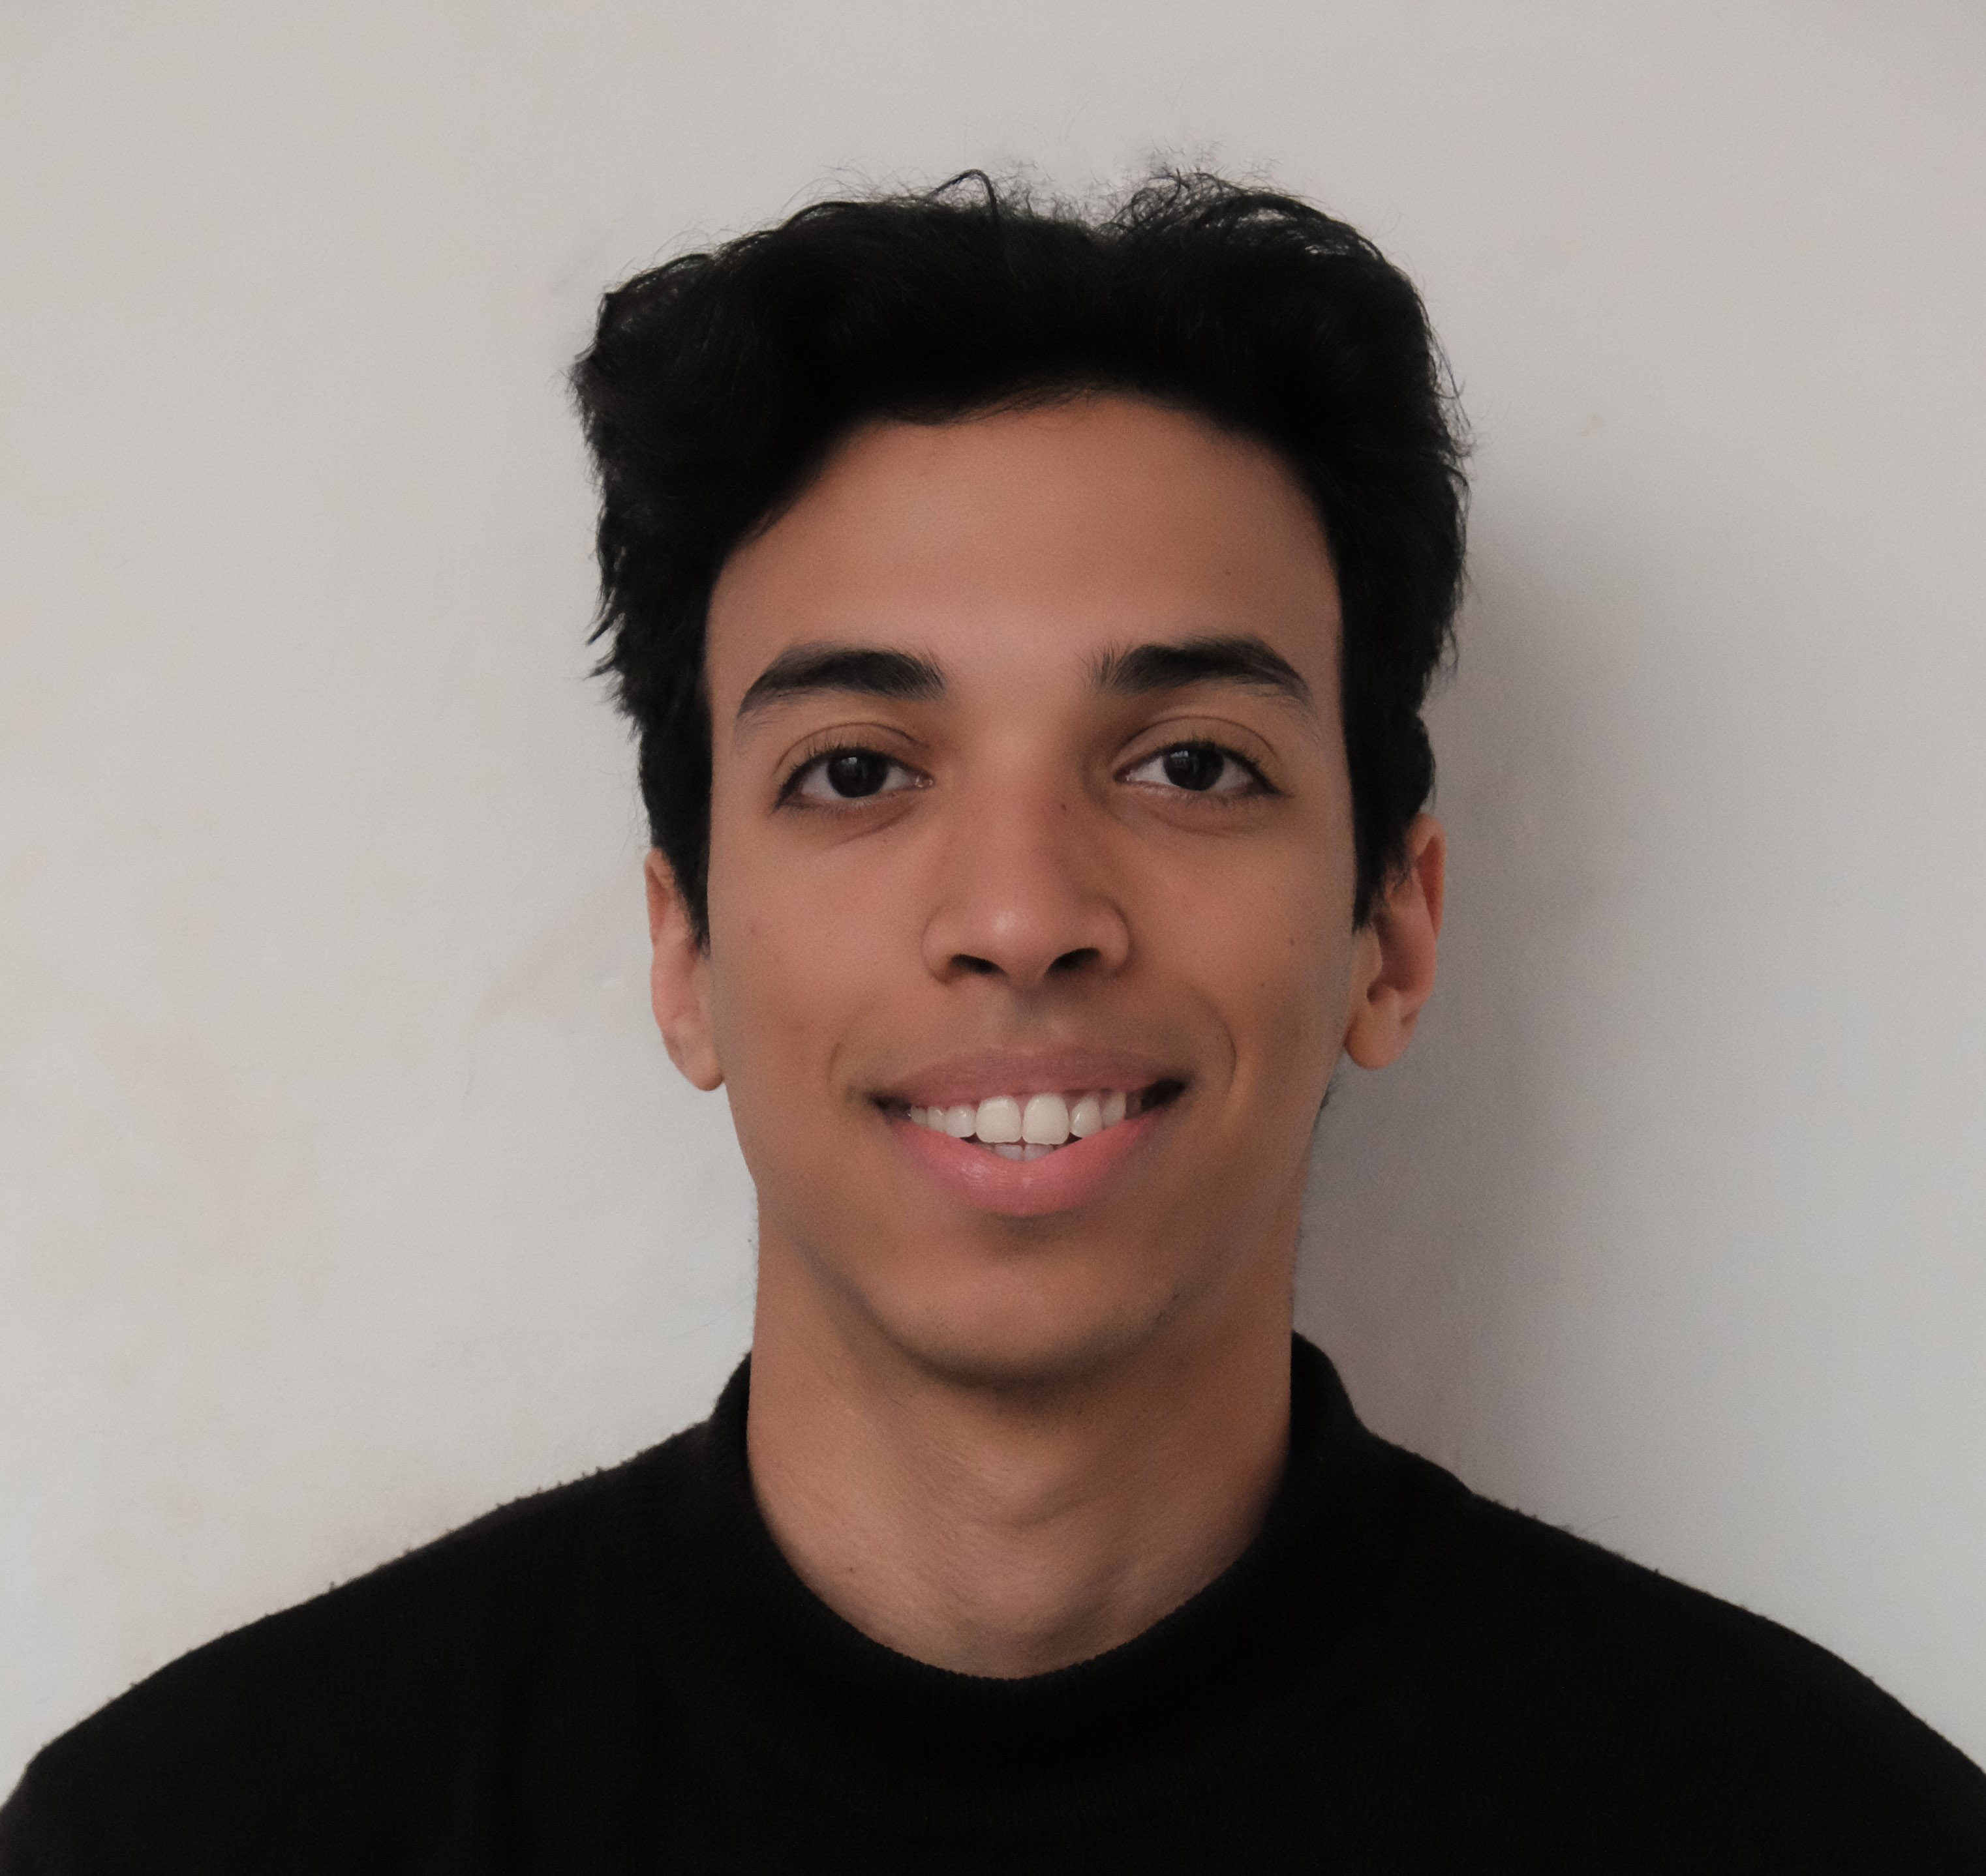
ILYAS
BENISMAEL
Développeur de logiciels
FORMATION ACADEMIQUE
2023 : Licence – FSTG MARRAKECH
Filière : Systèmes Informatiques répartis
2022 : DEUST – FSTG MARRAKECH
Filière : Mathématique Informatique Physique Chimie (MIPC)
2020 : BACCALAUREAT - Nour El Mohammadia
Filière : Science Physique - Mention très bien
CONTACT
Mobile:
06 64 01 16 36
Email:
Benismael.ilyas@gmail.com
Adresse:
108, CMS Bloc 52 Daoudiate, Marrakech
COMPETENCES INFORMATIQUES
Languages : JAVA - JAVASCRIPT - C - PHP – PL/SQL - C# - shell scripting
Developpement Web : HTML - CSS - BOOTSTRAP - Angular - Spring
Developpement Mobile : ANDROID STUDIO - JAVA – FIREBASE
Developpement de jeux : UNITY – C#
Conception : UML
LANGUES
Arabe : Langue natale
Francais : Bon niveau
Anglais : Bon niveau
PROJETS ET EXPERIENCES PROFESSIONNELLES
CENTRES D’INTERET
Création de deux applications mobiles :
ANDROID STUDIO-JAVA-FIREBASE
Application d’E-commerce
Application de revue des films
Projet Unity/ C#: Création d’un jeu nity
Projet Spring : Création d’une application web de taxe de séjour
Projet html, css, bootstrap : Création d’un site web responsive d’une restaurant
Certificat en Developpement Android : « One million arab coders » - udacity
Chef de projet dans le club Enactus
Design
Surf
Membre dans les clubs Enactus et IAII (club d’intelligence Artificiel)
Notes:
Cvexemple.com © Tous droits réservés

